Slide 1

TOÁN
Bảng chia 4

Slide 2
KHỞI ĐỘNG

Slide 3


4 x 5 = ?
4 x 5 = 20

Slide 4
4 x 6 = ?
4 x 6 = 24

Slide 5
Khám phá

Slide 6
4 x 6 = 24
24 : 4 = 6

Slide 7

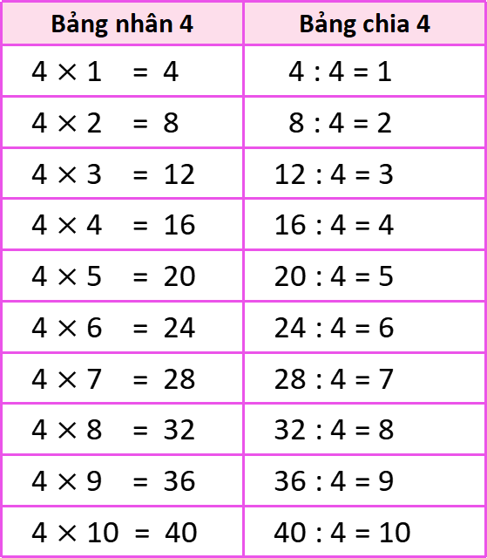
Bảng nhân 4 | Bảng chia 4
4 $×$ 1 = 4 | 4 : 4 = 1
4 $×$ 2 = 8 | 8 : 4 = 2
4 $×$ 3 = 12 | 12 : 4 = 3
4 $×$ 4 = 16 | 16 : 4 = 4
4 $×$ 5 = 20 | 20 : 4 = 5
4 $×$ 6 = 24 | 24 : 4 = 6
4 $×$ 7 = 28 | 28 : 4 = 7
4 $×$ 8 = 32 | 32 : 4 = 8
4 $×$ 9 = 36 | 36 : 4 = 9
4 $×$ 10 = 40 | 40 : 4 = 10
b) Từ bảng nhân 4 hoàn thành bảng chia 4
?
Lập bảng chia 4 từ bảng nhân 4.
?
?
Nhận xét:
?
Số bị chia là tích của các phép nhân.
Số chia đều là số 4.
Thương là các số tự nhiên tăng dần từ 1 đến 10.
?
?
?

Slide 8

Cùng học bảng chia 4

Slide 9


4 : 3 = 1
8 : 4 = 2
9 : 4 = 3
16 : 4 = 4
20 : 4 = 5
24 : 4 = 6
28 : 4 = 7
24 : 4 = 8
36 : 4 = 9
40 : 4 = 10

Slide 10
Hoạt động

Slide 11

1. Số
: | 28 | 12 | 36 | 24 | 32 | 20
 | 4 | 4 | 4 | 4 | 4 | 4
 | 7 | ? | ? | ? | ? | ?
3
9
6
9
5

Slide 12
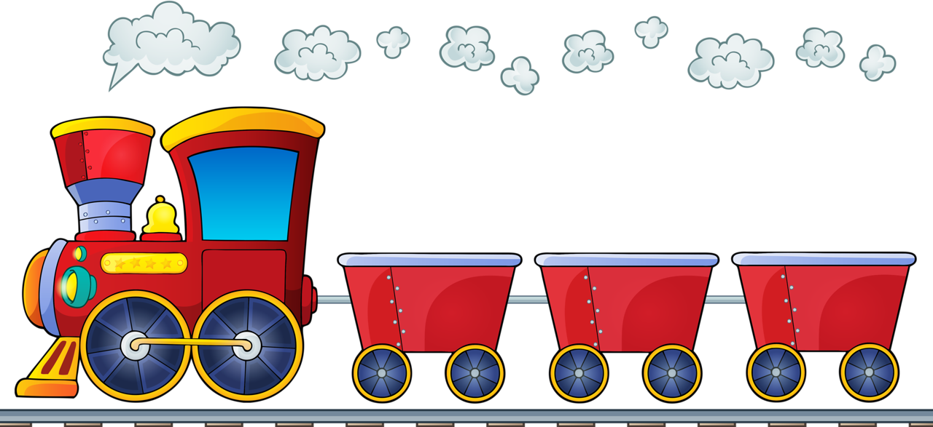

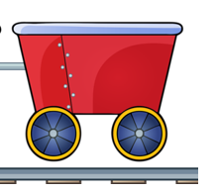
2. Toa tàu nào ghi phép tính có kết quả lớn nhất
A
B
C
D
2
4
10
6
8 : 4
16: 4
40 : 4
24 : 4

Slide 13
Luyện tập

Slide 14
1
Số
X 5
X 4
a)
4
?
b)
20
4
?
16
: 4
: 4
?
4
?
16
16
4
X 6
4
?
24
c)
: 4
?
24
6

Slide 15
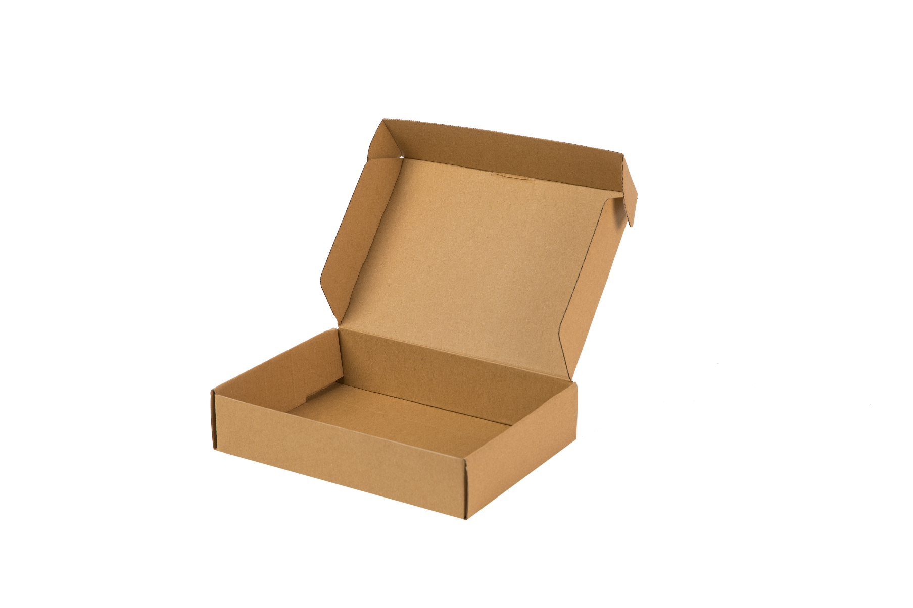

2
Có 24 chiếc bánh chia vào các hộp, mỗi hộp có 4 chiếc bánh. Hỏi được bao nhiêu hộp bánh như vậy?
Tóm tắt
Tổng: 24 cái ánh
Mỗi hộp: 4 chiếc bánh
Được:...?.. Hộp bánh
Bài giải
Chia được số hộp bánh là?
24 : 4 = 6 (hộp bánh)
Đáp số: 6 hộp

Slide 16
CỦNG CỐ

Slide 17







QUẢ CÀ CHUA BÍ ẨN
Kết thúc bài học
Notes:
GIÁO VIÊN CLICK CHUỘT VÀO TỪNG QUẢ CÀ CHUA => SẼ XUẤT HIỆN YÊU CẦU.
SAU KHI HOÀN THÀNH, GV CLICK CHUỘT VÀO: “KẾT THÚC BÀI HỌC”

Slide 18



20 : 4 = ?
Đáp án: 5
Trở về
Notes:
SAU KHI HS TRẢ LỜI XONG, GV CLICK CHUỘT VÀO NÚT “TRỞ VỀ”

Slide 19
32 :.?. = 4
Đáp án: 8
Trở về
Notes:
SAU KHI HS TRẢ LỜI XONG, GV CLICK CHUỘT VÀO NÚT “TRỞ VỀ”

Slide 20
36 : 4 = ?
Đáp án: 9
Trở về
Notes:
SAU KHI HS TRẢ LỜI XONG, GV CLICK CHUỘT VÀO NÚT “TRỞ VỀ”

Slide 21
TẠM BIỆT
VÀ HẸN GẶP LẠI

